Slide 1
МИНИСТЕРСТВО ПРОСВЕЩЕНИЯ И ВОСПИТАНИЯ УЛЬЯНОВСКОЙ ОБЛАСТИ
«О ЗАДАЧАХ ПО ПОДГОТОВКЕ И ПРОВЕДЕНИЮ ЛЕТНЕЙ ОЗДОРОВИТЕЛЬНОЙ КАМПАНИИ 2023 ГОДА»
Элюнова Ирина Николаевна, заместитель директора ОГКУ «Управление обеспечения деятельности в сфере образования»

Slide 2
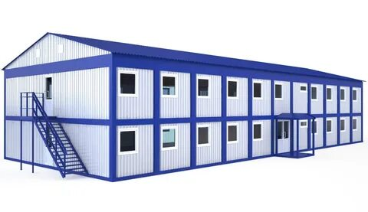
ЗАДАЧИ НА 2023 ГОД
МИНИСТЕРСТВО ПРОСВЕЩЕНИЯ И ВОСПИТАНИЯ УЛЬЯНОВСКОЙ ОБЛАСТИ
ПОДДЕРЖКА ДЕТЕЙ ИЗ СЕМЕЙ ГРАЖДАН-УЧАСТНИКОВ СВО
Указ Губернатора Ульяновской области от 22.02.2023 № 20
«О внесении изменений в Указ Губернатора Ульяновской области от 17.08.2022 № 100»
4. ОТДЫХ И ОЗДОРОВЛЕНИЕ ДЕТЕЙ С ОВЗ И ИНВАЛИДНОСТЬЮ
Проведение инклюзивных смен и разработка адаптированных дополнительных общеобразовательных программ
2. ВОСПИТАНИЕ
Модуль «Школьный лагерь». Дни единых действий церемонии торжественного подъёма Государственного флага РФ. Профильные смены «Орлята России». Программы смен патриотической, туристско-краеведческой направленностей. Программы смен должны быть дополнены программами дополнительного образования детей. Трудовое воспитание.
5. МОДЕРНИЗАЦИЯ ИНФРАСТРУКТУРЫ ДЕТСКОГО ОТДЫХА
Критерии отбора субъектов РФ на получение субсидии являются:
3. БЕЗОПАСНОСТЬ
Вопросы безопасности по обеспечению антитеррористической защищённости, санитарного благополучия и пожарной безопасности
софинансирование мероприятий по приобретению и установке быстровозводимых конструкций из регионального бюджета в размере 20%
готовность субъекта РФ к финансированию мероприятий по благоустройству, оснащению, подключению к общим коммуникациям

Slide 3
ПЕРВООЧЕРЕДНЫЕ ЗАДАЧИ
МИНИСТЕРСТВО ПРОСВЕЩЕНИЯ И ВОСПИТАНИЯ УЛЬЯНОВСКОЙ ОБЛАСТИ
1.
Издать приказы об организации школьных лагерей с указанием сроков смены, количества детей, Ф.И.О. и должности начальника лагеря и актуализировать реестр организаций отдыха детей и их оздоровления на территории Ульяновской области в срок до 25 марта 2023 года.
2.
Направить в территориальные отделения ФБУЗ заявления с пакетом документов по каждому школьному лагерю для получения санитарно-эпидемиологического заключения в срок до 1 апреля 2023 года.
3.
Направить в территориальные органы ФБУЗ заявления с пакетом документов по каждому школьному лагерю для получения санитарно-эпидемиологического заключения в срок до 1 апреля 2023 года.
4.
Провести защиту/экспертизу разработанных программ смен школьных лагерей в Центрах детского творчества в срок до 28 апреля 2023 года.
Провести заявочную кампанию в школьные лагеря с дневным пребыванием и лагеря труда и отдыха, учитывая категории детей-инвалидов и детей с ОВЗ, детей-сирот и детей, оставшихся без попечения родителей, других категорий ТЖС, детей из многодетных семей, детей из семей участников СВО в срок до 28 апреля 2023 года.
5.
6.
Провести муниципальными межведомственными комиссиями по организации отдыха и оздоровления детей приемку организаций отдыха детей и их оздоровления в срок не позднее 25 мая 2023 года.

